Slide 1
GESTÃO ESTRATÉGICA · AUTOMAÇÃO & DADOS
DataOps na Prática:
IA a Serviço da Alta Gestão
Evolução da plataforma de automação da Inpasa — FactoryTalk Optix + DataMosaix vs. PlantPAx + TracOS
Apresentado a: Sr. José e Éder por Itiel Gonçalves · VP Automação & Elétrica
Centro de Operações Integradas (COI) · Benchmarking entre plantas · Manutenção prescritiva
Base: sessão estratégica Inpasa × Rockwell · Mayfield Heights, OH · 26/06/2026
2026.06.28 · MULTI · v02

Slide 2
CONTEXTO
Por que olhar para isso agora
A Inpasa cresceu de planta única para uma operação multi-unidades (Sinop, Nova Mutum, Dourados, Balsas, Sidrolândia e novas plantas). Os dados existem — mas vivem isolados dentro de cada planta.
Reunião estratégica
Dados em silos
Decisão reativa
Janela de oportunidade
Encontro Inpasa x Rockwell (26/06) sobre parceria de tecnologia e inovação. Contato: Dan DeYoung (VP & GM, Design & Control).
Cada unidade tem seu PlantPAx. Não há visão única nem comparação direta entre plantas.
Manutenção parcialmente reativa (TracOS cobre rotativos) e alarmes acima da norma — falta prescritivo e não rotativos.
Optix e DataMosaix amadureceram em 2026 (SCADA multi-site + Industrial DataOps).
Pergunta central: como transformar o dado que já geramos em decisão executiva, comparável entre plantas e antecipada por IA?
Inpasa · Gestão Estratégica de Automação
2

Slide 3
PARCERIA ESTRATÉGICA
Inpasa × Rockwell — leitura da sessão de 26/06/2026
Encontro executivo no campus da Rockwell (Mayfield Heights, OH). A Inpasa apresentou seus objetivos de automação; a Rockwell trouxe a visão de COI, DataOps e IA industrial.
Agenda da sessão
Quem participou
▪ Inpasa Goals & Objectives — Itiel Gonçalves
▪ Trusted Partnership & Ecosystem — Andrew D'Souza
▪ Process Characterization & Lab Tour — Ed Walsh
▪ Software Leadership: COI & DataOps — JP Wright
▪ Hardware Leadership: Process Initiative — Brian Widman
▪ Strategic Plan & Executive Wrap-up — Andrew D'Souza
▪ Itiel Gonçalves — VP Automação & Elétrica (Inpasa)
▪ Dan DeYoung — VP & GM, Design & Control
▪ Andrew D'Souza — Diretor Software & Control, LATAM
▪ JP Wright — Diretor Visualization & Production Data
▪ Brian Widman — PM Controllers · Chris Stearns — PlantPAx PM
▪ Lúcio Granato — Solution Architect (time Brasil)
Inpasa · Gestão Estratégica de Automação
3

Slide 4
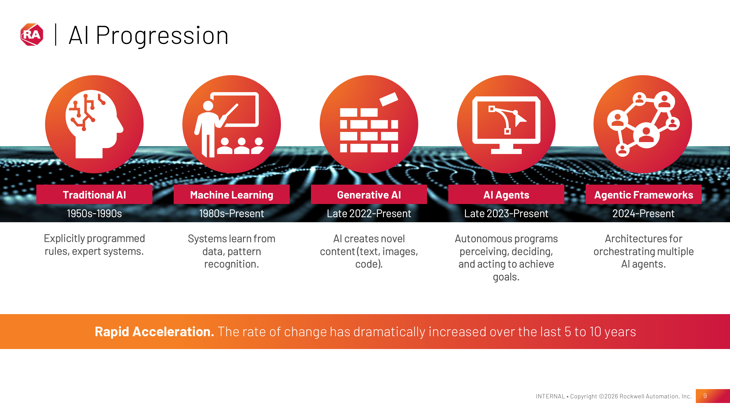
POR QUE AGORA · CONTEXTO DE MERCADO
Como o mundo da automação está mudando
Da convergência IT/OT à automação definida por software e à IA — a régua subiu.
Evolução da IA industrial: de regras e sistemas especialistas a machine learning, IA generativa, agentes de IA e frameworks agênticos — com aceleração acentuada.
Inpasa · Gestão Estratégica de Automação
4

Slide 5
CENÁRIO ATUAL
O que a Inpasa já tem hoje
PlantPAx supervisório por planta
TracOS manutenção preditiva
▪ DCS/SCADA Rockwell rodando em cada unidade
▪ PlantPAx parcial diversos blocos (P_PID, P_VALVE, P_INTLK), parte customizados à Inpasa
▪ Dados nativos modo Auto/Manual, Operador/Programa, interlocks
▪ Alarmes & Events alarmes não reconhecidos já rastreados
▪ TracOS (Tractian) monitoramento preditivo de rotativos
▪ Evita falhas em média 5–6 por planta, com antecedência
▪ Ordens de serviço e gestão de ativos por unidade
▪ Lacuna não cobre não rotativos nem prescritivo
Resumo: temos dados ricos e uma base Rockwell robusta. O que falta não é coletar — e contextualizar, comparar entre plantas e antecipar com IA.
Inpasa · Gestão Estratégica de Automação
5

Slide 6
DIAGNÓSTICO
As 4 lacunas que travam a decisão executiva
1
Silos por planta
2
Sem benchmarking
O dado fica preso em cada PlantPAx. Não existe uma visão única nem ranking entre unidades.
Sem comparar entre Sinop, Nova Mutum, Dourados, Balsas e Sidrolândia o índice de alarmes, de malhas em automático, de blocos em programa, de interlocks desativados e de variáveis simuladas.
3
Parcialmente reativa
4
Excesso de alarmes
TracOS já evita 5–6 falhas/planta em rotativos. Falta cobrir equipamentos não rotativos e dar insight prescritivo para eles.
Média do setor: 30+ alarmes/operador/hora (5x acima da ISA-18.2); ~70% são nuisance alarms.
Inpasa · Gestão Estratégica de Automação
6

Slide 7
VISÃO DE ARQUITETURA
Do sensor à diretoria: as 4 camadas do dado
4
DECISÃO · COI
Dashboards únicos, benchmarking entre plantas, alertas e ranking em tempo real
3
EXECUÇÃO INTELIGENTE · FactoryTalk Optix + ResilientEdge
HMI/SCADA multi-site, edge resiliente, loop fechado com IA, acesso remoto
2
DataOps + IA · FactoryTalk DataMosaix + Atlas AI
Contextualiza OT/IT/ET, RCA automatizada, agentes no-code, prescritivo
1
EDGE / OT · PlantPAx + sensores + Tractian (o que já temos)
Controladores, blocos, alarmes e monitoramento de rotativos (Tractian) por planta
valor
Inpasa · Gestão Estratégica de Automação
7

Slide 8
CAMADA DE EXECUÇÃO
FactoryTalk Optix + ResilientEdge
De HMI para a base de execução inteligente da Rockwell: HMI/SCADA cloud-enabled, projetada e implantada pelo navegador.
SCADA multi-site (2026)
ResilientEdge
Centraliza o supervisório de todas as plantas em uma plataforma, com redundância de servidor e workstation clients.
Execução edge resiliente + analytics em nuvem, treino de IA e orquestração corporativa. Disponível global desde 18/06/2026.
Acesso remoto
Aberto / OPC UA
FactoryTalk Remote Access via VPN: investigar e resolver antes de viajar à planta remota.
Comunica nativamente com controladores Rockwell e de terceiros; roda em qualquer hardware.
Para a Inpasa: o caminho natural do COI centralizado multi-planta
Inpasa · Gestão Estratégica de Automação
8

Slide 9
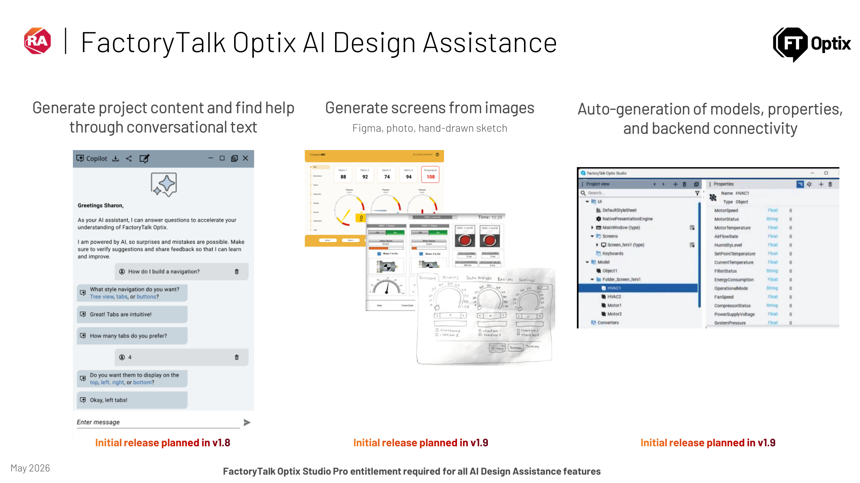
CAMADA DE EXECUÇÃO · FACTORYTALK OPTIX
Optix AI Design Assistance — HMI assistido por IA
Projetar e implantar telas com apoio de IA: do rascunho à aplicação funcional.
Gera telas a partir de Figma, foto ou rascunho à mão; conteúdo por texto conversacional; auto-geração de modelos e conectividade — releases v1.8 a v1.9 (2026).
Inpasa · Gestão Estratégica de Automação
9

Slide 10
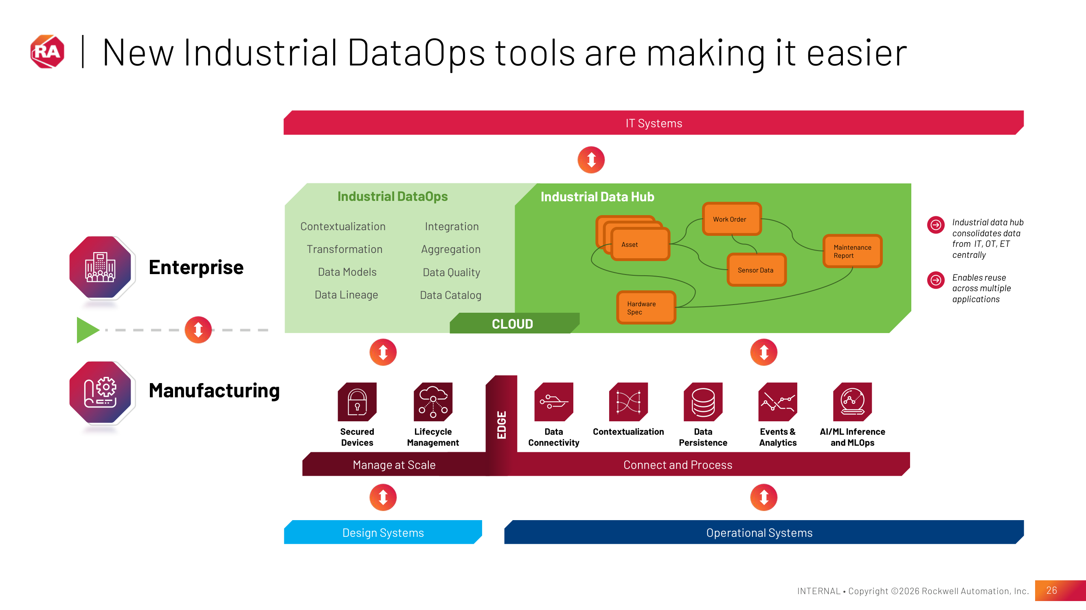
CAMADA DE DATAOPS + IA
Industrial DataOps — um hub para OT, IT e ET
Em vez de integrações ponto a ponto, um hub central contextualiza e reaproveita o dado.
O hub industrial consolida dados de OT, IT e ET com contextualização, modelos, qualidade e catálogo — reutilizáveis por várias aplicações e pela IA.
Inpasa · Gestão Estratégica de Automação
10

Slide 11
CAMADA DE DATAOPS + IA
FactoryTalk DataMosaix + Atlas AI
Industrial DataOps do edge à nuvem: contextualiza dados de operação, engenharia e TI para casos de uso de IA.
RCA automatizada
Análise de causa raiz sem precisar de um analista de dados dedicado.
Ex. Inpasa: ao parar uma planta, o agente cruza alarmes, malhas e histórico e aponta a causa provável em segundos.
Manutenção prescritiva
Detecta desgaste precoce e recomenda a ação antes da parada custosa.
Ex. Inpasa: a posição real de uma válvula de controle passa a divergir do percentual comandado além do histórico — tendência de desgaste sinalizada antes da falha.
Agentes de IA contextuais
Monitoram variáveis de processo e geram alertas contextualizados.
Ex. Inpasa: exatamente o que o Hub de Automação está construindo — alerta quando uma malha foge do padrão da planta.
No-code
A equipe de automação cria fluxos e agentes seguros sem programar.
Ex. Inpasa: monta e ajusta os fluxos do DataMosaix sem depender de TI nem de código.
Inpasa · Gestão Estratégica de Automação
11

Slide 12
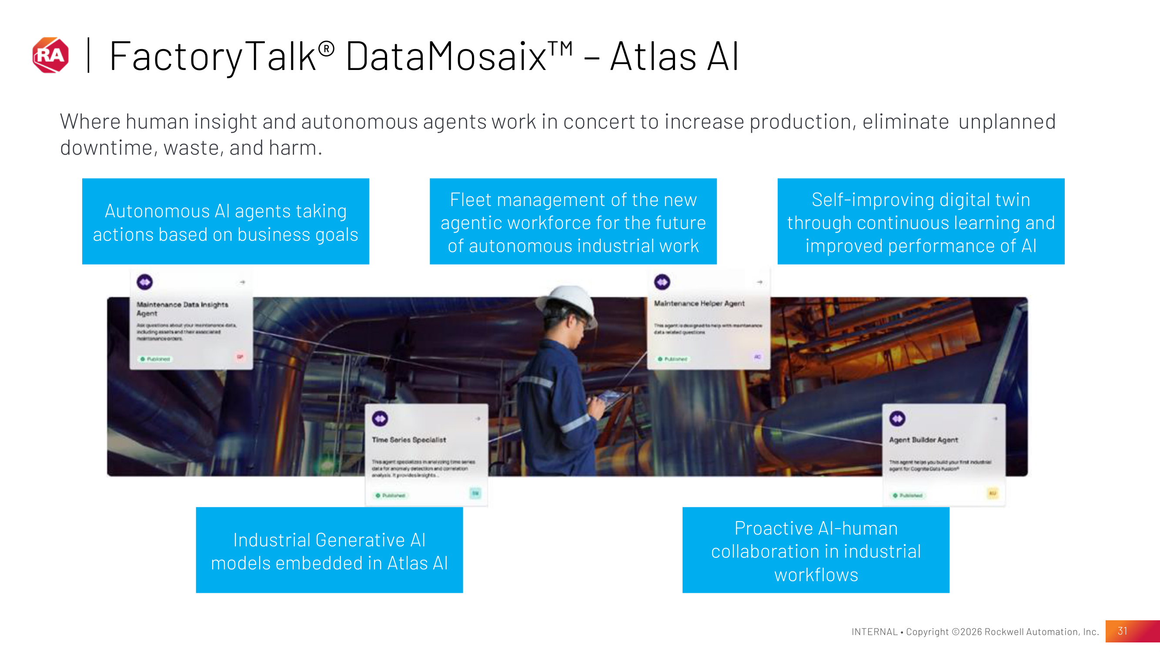
CAMADA DE DATAOPS + IA · FACTORYTALK DATAMOSAIX
DataMosaix Atlas AI — agentes autônomos na operação
Inteligência humana e agentes autônomos atuando em conjunto na operação industrial.
Agentes que decidem e agem com base em metas de negócio para aumentar produção e eliminar paradas, desperdício e risco; gêmeo digital que se aprimora continuamente.
Inpasa · Gestão Estratégica de Automação
12

Slide 13
COMPARATIVO
Hoje (PlantPAx + TracOS) vs. Proposto (Optix + DataMosaix)
Capacidade
Hoje
Com Optix + DataMosaix
Supervisório
Por planta, isolado
Multi-site centralizado (SCADA Optix)
Visão entre plantas
Inexistente / manual
Dashboards únicos e comparáveis
Padrão de HMI
PlantPAx parcial / customizado
PlantPAx 2026 + ISA-101
Manutenção
Preditiva em rotativos (TracOS)
Prescritiva, incl. não rotativos
Causa raiz
Investigação manual
RCA automatizada por agente de IA
Alarmes
Acima da ISA-18.2
Benchmarking e redução de nuisance
Acesso remoto
Via VPN (já temos)
Mantém VPN + Remote Access (Optix)
IT / OT / ET
Silos
Convergência em plataforma única
Inpasa · Gestão Estratégica de Automação
13

Slide 14
BENCHMARKING DE ALARMES
A norma ISA-18.2 e a oportunidade imediata
5x acima do recomendado
▪ Planta bem gerenciada: < 6 alarmes/operador/hora em operação normal.
▪ Média das plantas: 30+ por operador/hora — cinco vezes o máximo.
▪ ~70% dos alarmes em DCS/SCADA típicos são nuisance (não exigem ação).
▪ Grafana (já implantado) trata nuisance alarms, bad actors e alarm floods sobre o PlantPAx adaptado — base que já operamos hoje.
Inpasa · Gestão Estratégica de Automação
14

Slide 15
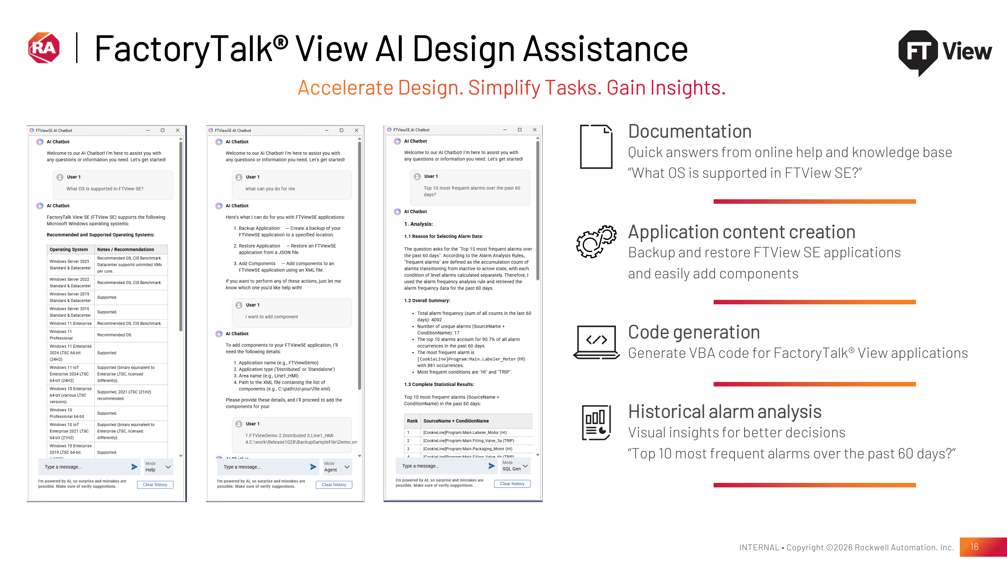
BENCHMARKING DE ALARMES · IA
Análise de alarmes assistida por IA
A análise histórica de alarmes que propomos já existe nas ferramentas FactoryTalk.
O FactoryTalk View AI responde perguntas como 'os 10 alarmes mais frequentes nos últimos 60 dias' — o tipo de insight que sustenta o ranking ISA-18.2 no COI.
Inpasa · Gestão Estratégica de Automação
15

Slide 16
INDICADORES
KPIs de benchmarking que o ecossistema já mede
KPI
Ferramenta
Disponível hoje?
Alarmes por operador/hora
Grafana (hoje) + DataMosaix
Sim — sobre PlantPAx adaptado
Alarmes não reconhecidos
FT Alarms & Events
Nativo
Controles em Auto / Manual
PlantPAx P_PID, P_VALVE
Dado já no controlador
Blocos Operador / Programa
PlantPAx Command Source
Campo nativo
Interlocks desabilitados
PlantPAx P_Gate + P_INTLK
Rastreável
Variáveis simuladas
Tag audit via Studio 5000
Possível
Bad actors / nuisance
Grafana (hoje)
Sim — PlantPAx adaptado
Benchmarking entre plantas
DataMosaix (multi-site)
Novidade que entra agora
Quase tudo já existe no dado atual — falta a camada que agrega e compara: o DataMosaix.
Inpasa · Gestão Estratégica de Automação
16

Slide 17
O DELTA
O que o DataMosaix adiciona ao que já temos
Hoje o dado vive dentro de cada PlantPAx. O DataMosaix é a camada que agrega, contextualiza e compara — uma visão única de toda a operação.
Indicadores comparáveis
Planejamento enterprise
Visão multi-site
Contexto OT + IT + ET
Alarmes/operador·hora, % de malhas em automático, blocos em programa, interlocks e variáveis simuladas — além do OEE — por planta, num só painel.
Decisão de produção, manutenção e ações estratégicas em nível corporativo — visão consolidada da companhia, não por site isolado.
Sinop, Nova Mutum, Dourados, Balsas, Sidrolândia e novas plantas, lado a lado, na mesma régua.
Une OT (processo / chão de fábrica), IT (sistemas corporativos / ERP) e ET (engenharia / ativos) num só contexto pronto para a IA.
Inpasa · Gestão Estratégica de Automação
17

Slide 18
APLICAÇÃO DIRETA
Como isso aparece no COI da Inpasa
1
Tela única em tempo real
2
Ranking de plantas
Indicadores ao vivo por planta, lado a lado: % de malhas em automático, índice de alarmes/operador·hora, blocos em programa, interlocks e variáveis simuladas.
Ordena as unidades pelos mesmos indicadores — quem está dentro e fora da ISA-18.2 — destacando boa prática e quem precisa de atenção.
3
Alertas automáticos
4
Comparativo histórico
Disparo ao cruzar o limite (ex.: 6 alarmes/operador·hora) — notificação por WhatsApp, e-mail ou o canal que o gestor preferir.
Revela divergências por turno e antes/depois de parada, além de outros padrões — insights para operação e manutenção.
Inpasa · Gestão Estratégica de Automação
18

Slide 19
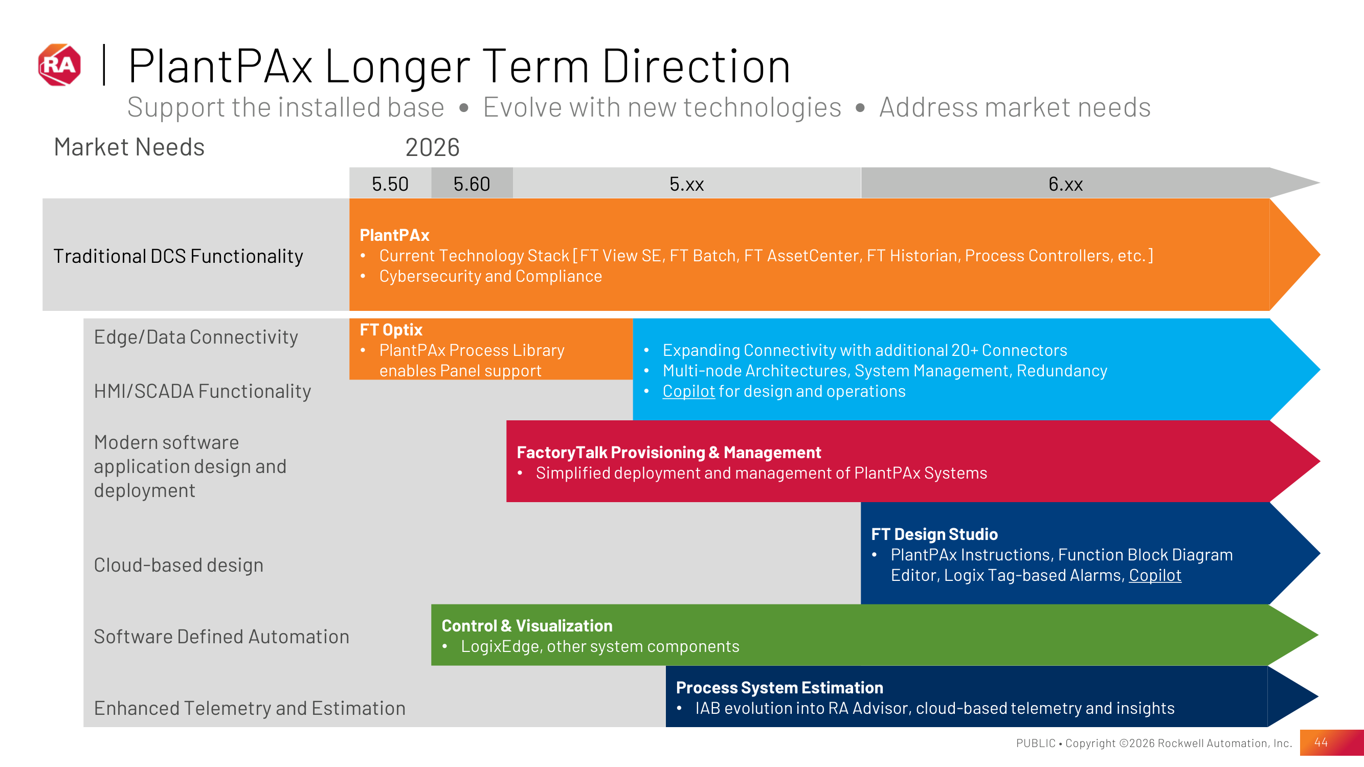
MODERNIZAÇÃO · PLATAFORMA
Evolução do PlantPAx — do adaptado ao PlantPAx 2026
Não trocar a base: evoluir o PlantPAx adaptado de hoje para a direção 2026 da Rockwell.
Direção 2026: integração com FactoryTalk Optix, arquitetura multi-node, +20 conectores, design em nuvem e Software Defined Automation — com Provisioning que reduz o deploy a 1–2 semanas.
Inpasa · Gestão Estratégica de Automação
19

Slide 20
ROADMAP
Como evolui — do que já temos ao COI prescritivo
Fase 1
Já implementado
Fase 2
Preditivo
Fase 3
Prescritivo + COI
Benchmarking de alarmes e KPIs já rodam hoje no Grafana — que já temos e está implantado — sobre o PlantPAx adaptado. Base pronta; o equivalente Rockwell (VantagePoint) não é necessário para começar.
O DataMosaix estende o monitoramento preditivo aos equipamentos não rotativos — os rotativos já são cobertos pela Tractian — e agrega as plantas em dashboards comparativos.
Em simulações de paradas em vários sites, com o COI centralizado a retomada das plantas ficou mais estável, rápida e otimizada — operação e manutenção. Com o time central treinando os sites, é possível até evitar desarmes.
ResilientEdge: disponível global desde 18/06/2026 · SCADA multi-site em rollout 2026
Inpasa · Gestão Estratégica de Automação
20

Slide 21
A AMBIÇÃO DA INPASA
Ser referência em automação inteligente
na América Latina.
Não por status — mas pela vontade de gerar resultado para a companhia com tecnologia de ponta: mais produção, menos perdas e decisão baseada em dado.
Otimizar produção
Empoderar pessoas
Construir resiliência
Acelerar a transformação
visibilidade e decisão em tempo real
operação e manutenção com apoio de IA
menos paradas, retomadas mais estáveis
do dado à ação, planta a planta

Slide 22
DECISÃO
O que pedimos para avançar
Aprovar o piloto
1
Começar por 1–2 indicadores em todas as plantas (ex.: controles em automático e índice de alarmes/operador·hora), ampliando depois para os demais. Estimativa: ~4–6 semanas para os 2 primeiros, conforme o volume de tags por unidade.
Sequência de indicadores
2
Controles em automático e índice de alarmes primeiro; depois blocos em programa, interlocks desabilitados e variáveis simuladas.
Interlocutores Rockwell
3
Time EUA: Andrew D'Souza (Software & Control LATAM), JP Wright (Visualization & Production Data), Brian Widman (Controllers), Chris Stearns (PlantPAx). Time Brasil: Lúcio Granato e Marcel. Anfitrião: Dan DeYoung (VP & GM, Design & Control).
Designar squad interno
4
Gestores e equipe do Hub de Automação conduzindo os fluxos no-code do DataMosaix.
Inpasa · Gestão Estratégica de Automação
22

Slide 23
O dado já existe.
Falta transformá-lo em decisão.
Optix + DataMosaix conectam o que a Inpasa já tem (PlantPAx + TracOS) a um COI único,
com benchmarking entre plantas e IA prescritiva — começando pelo ganho rápido.
Gestão Estratégica de Automação · Inpasa · 2026.06.28

